Slide 1
ARM NEON
Lingyu 20.04.2020

Slide 2
灰度图转置
ARM NEON

Slide 3
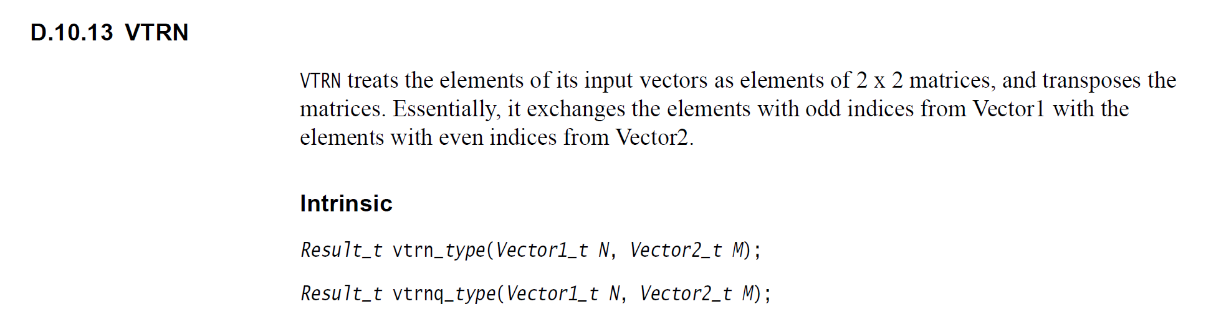
Vtrn

Slide 4
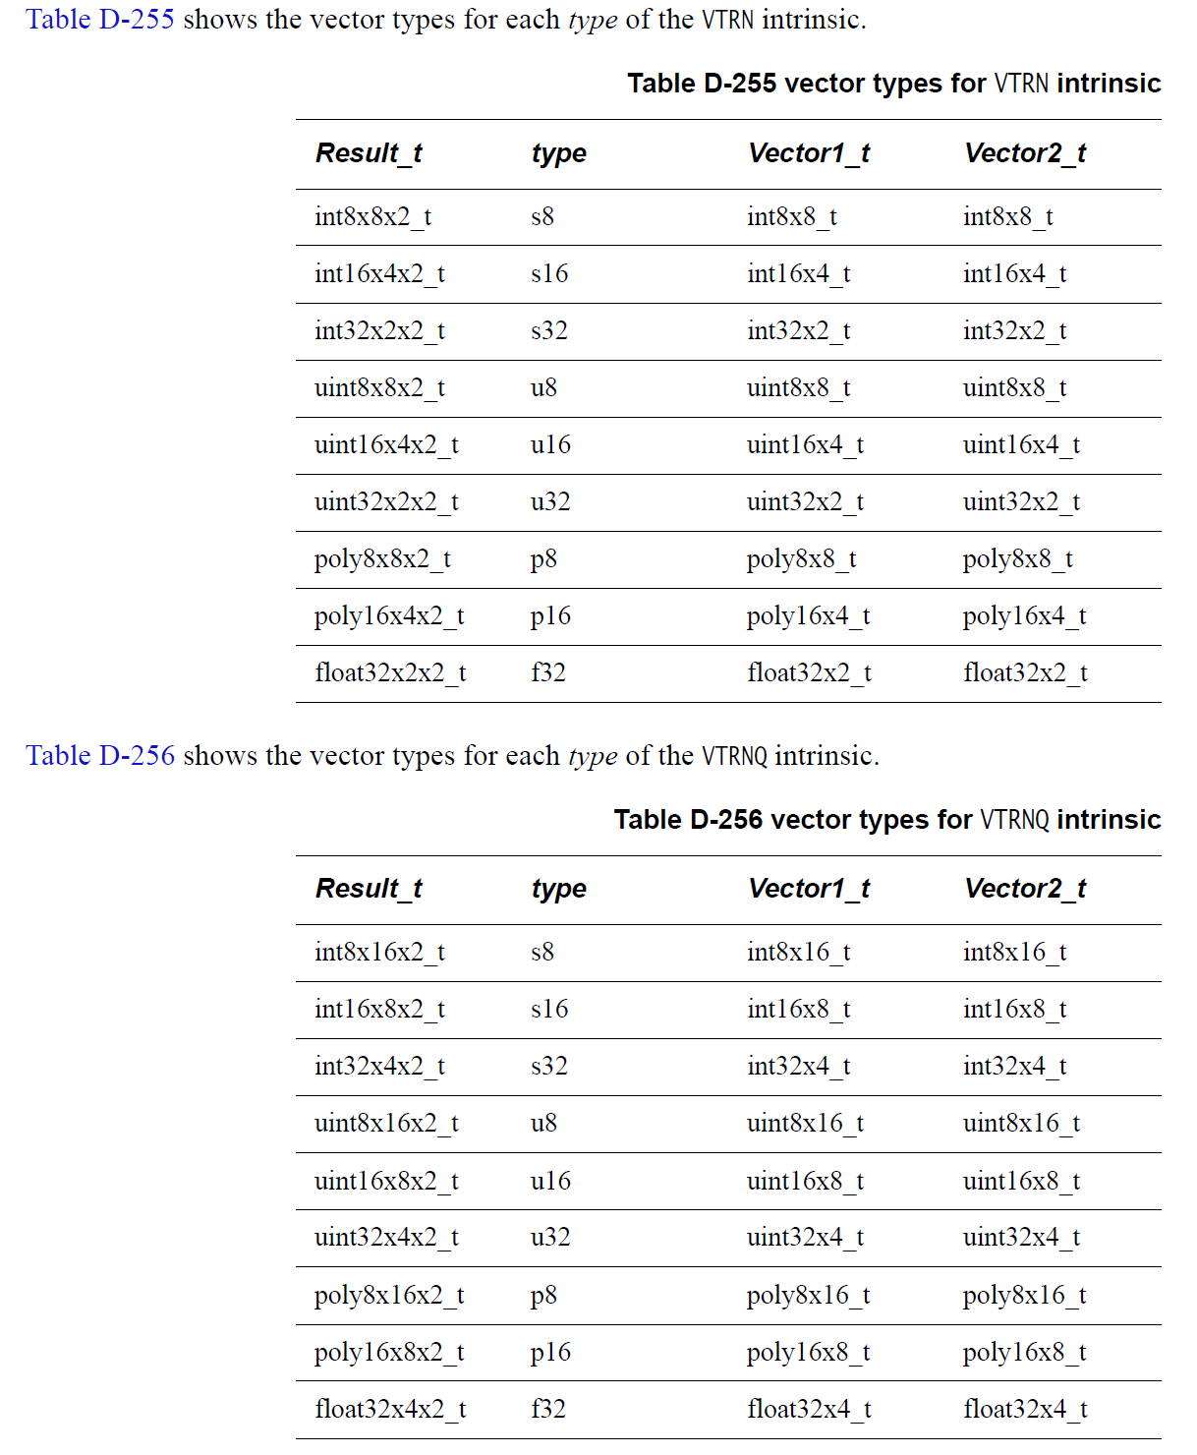
Register 1 |  |  |  |  |  |  | Ausgangsdaten
0 | 1 | 2 | 3 | vtrn → |  |  | .val[0] |  |  |  | .val[1]
4 | 5 | 6 | 7 |  |  |  | 0 | 4 | 2 | 6 | 1 | 5 | 3 | 7
Register 2

Slide 5
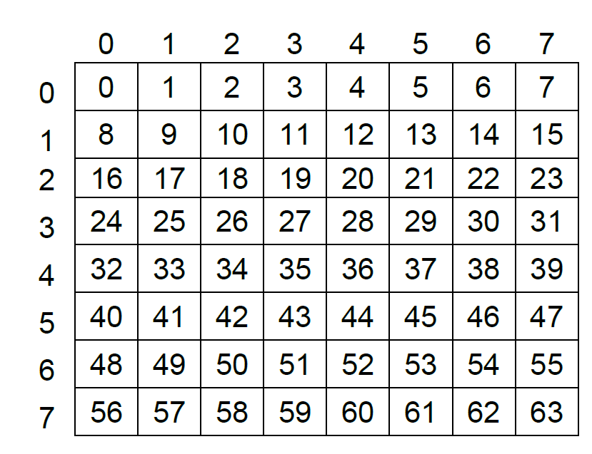
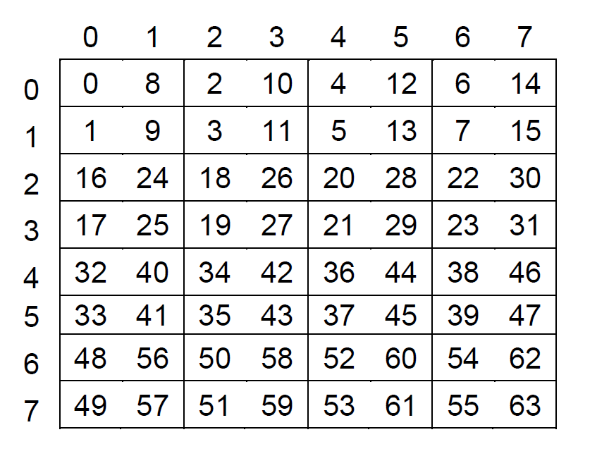
8-BIT灰度图像转置
vtrn_u8 =>>

Slide 6
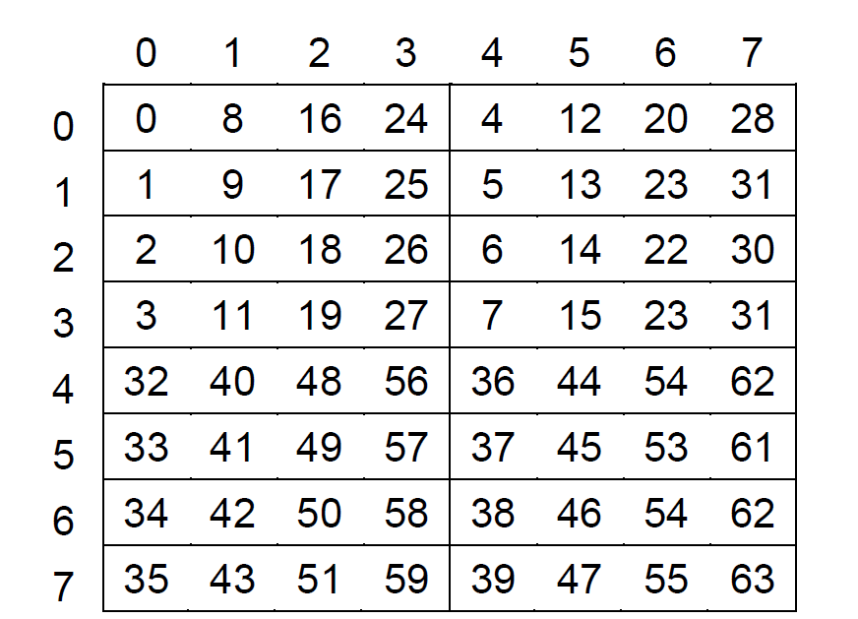
8-BIT灰度图像转置
vtrn_u16

Slide 7
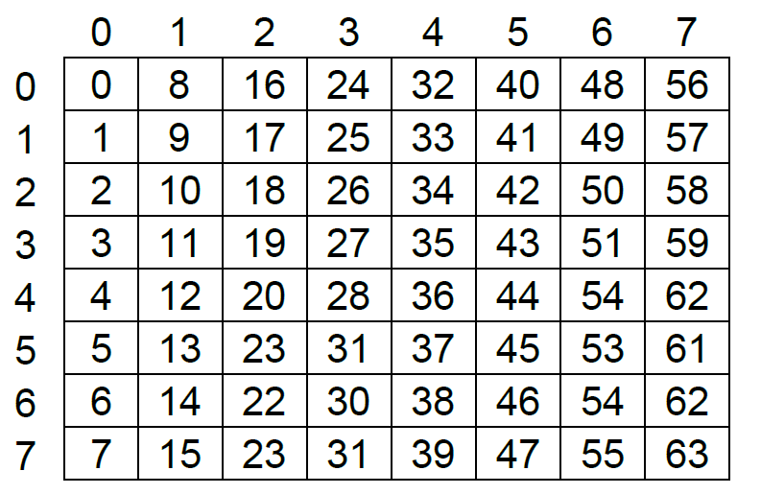
8-BIT灰度图像转置
v vtrn_u32

Slide 8
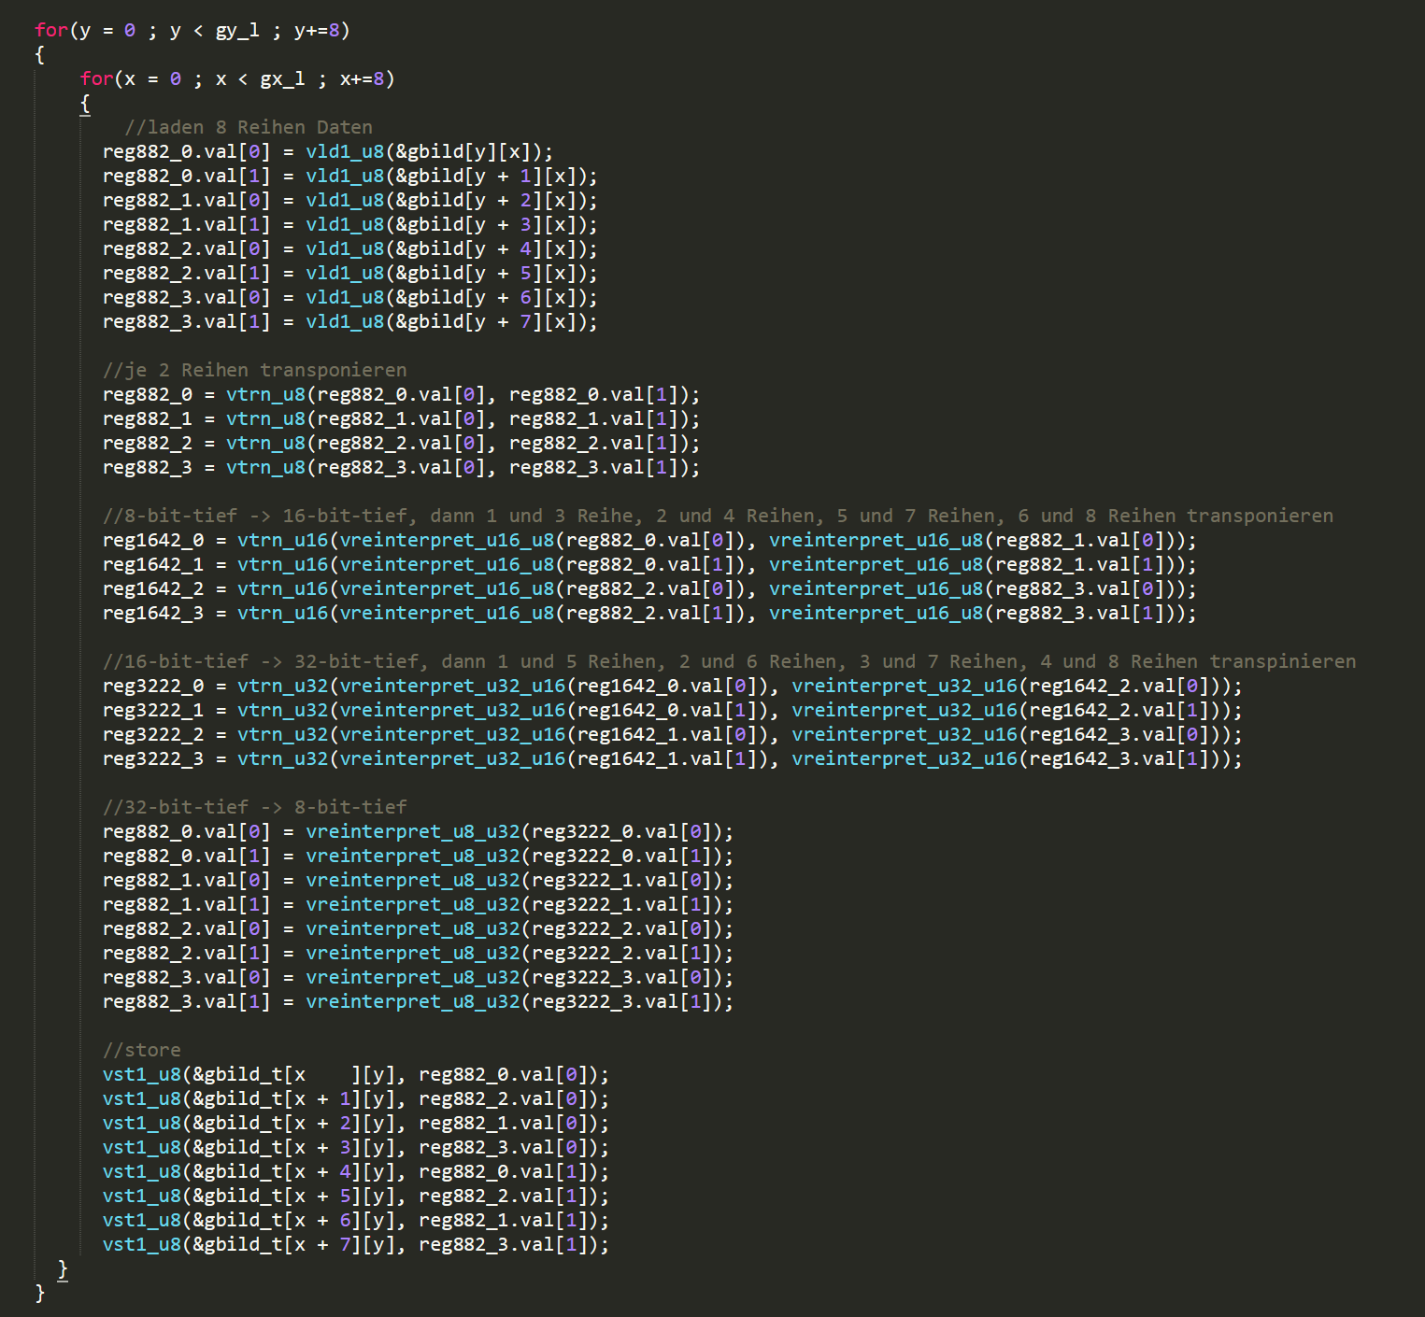
代码

Slide 9
灰度图任意角度旋转
ARM NEON

Slide 10
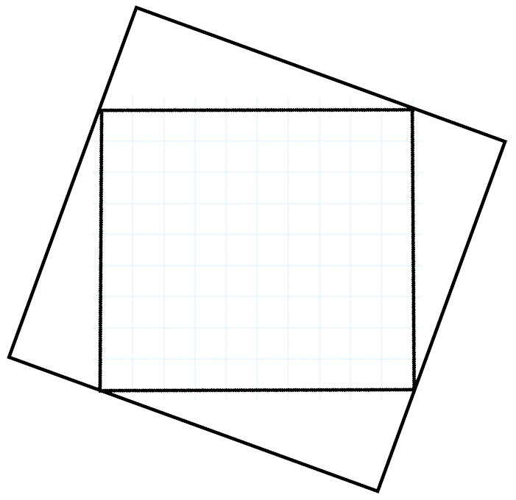
rotation
Ergänzungsprogramm für NEON

Slide 11
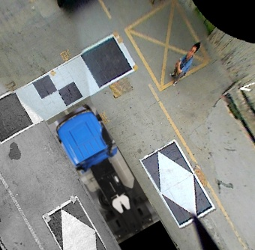
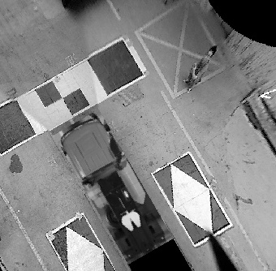
rotation
Ergänzungsprogramm für NEON

Slide 12
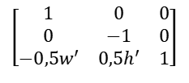
rotation
Ergänzungsprogramm für NEON
$$\left[\begin{matrix}1 & 0 & 0 \\ 0 & −1 & 0 \\ −0,5w′ & 0,5h′ & 1\end{matrix}\right]$$
Die erste Verschiebungsmatrix

Slide 13

rotation
Ergänzungsprogramm für NEON
$$\left[\begin{matrix}\cos{θ} & \sin{θ} & 0 \\ −sin{θ} & \cos{θ} & 0 \\ 0 & 0 & 1\end{matrix}\right]$$
Die Rotationsmatrix

Slide 14
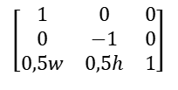
rotation
Ergänzungsprogramm für NEON
$$\left[\begin{matrix}1 & 0 & 0 \\ 0 & −1 & 0 \\ 0,5w & 0,5h & 1\end{matrix}\right]$$
Die zweite Verschiebungsmatrix

Slide 15
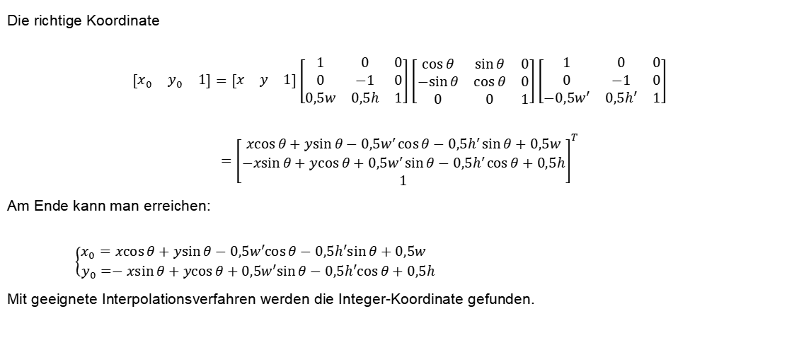
Rotation
Ergänzungsprogramm für NEON
Die richtige Koordinate
$$\left[\begin{matrix}x_{0} & y_{0} & 1\end{matrix}\right]=\left[\begin{matrix}x & y & 1\end{matrix}\right]\left[\begin{matrix}1 & 0 & 0 \\ 0 & −1 & 0 \\ 0,5w & 0,5h & 1\end{matrix}\right]\left[\begin{matrix}\cos{θ} & \sin{θ} & 0 \\ −sin{θ} & \cos{θ} & 0 \\ 0 & 0 & 1\end{matrix}\right]\left[\begin{matrix}1 & 0 & 0 \\ 0 & −1 & 0 \\ −0,5w′ & 0,5h′ & 1\end{matrix}\right]$$
$$={\left[\begin{matrix}x\cos{θ}+y\sin{θ}−0,5w^{′}\cos{θ}−0,5h^{′}\sin{θ}+0,5w \\ −x\sin{θ}+y\cos{θ}+0,5w^{′}\sin{θ}−0,5h^{′}\cos{θ}+0,5h \\ 1\end{matrix}\right]}^{T}$$
Am Ende kann man erreichen:
$\left\{\begin{aligned}x_{0}=x\cos{θ}+y\sin{θ}−0,5w′\cos{θ}−0,5h′\sin{θ}+0,5w \\ y_{0}=−x\sin{θ}+y\cos{θ}+0,5w′\sin{θ}−0,5h′\cos{θ}+0,5h\end{aligned}\right.$
Mit geeignete Interpolationsverfahren werden die Integer-Koordinate gefunden.

